Slide 1
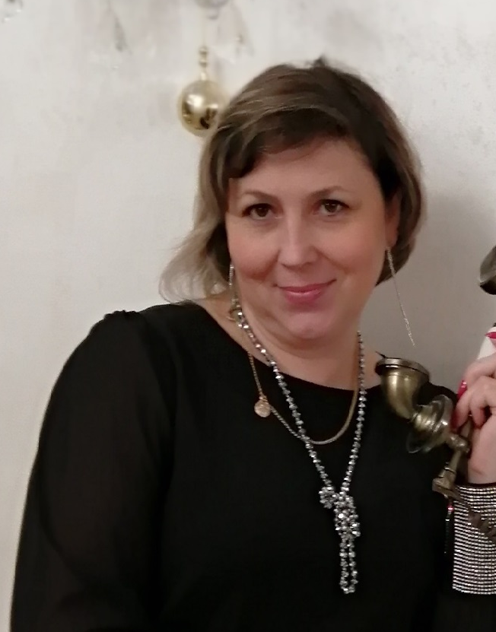
ПОРТФОЛИО учителя-логопеда Донаевой Натальи Владимировны
МУНИЦИПАЛЬНОЕ БЮДЖЕТНОЕ ДОШКОЛЬНОЕ ОБРАЗОВАТЕЛЬНОЕ УЧРЕЖДЕНИЕ - ДЕТСКИЙ САД ОБЩЕРАЗВИВАЮЩЕГО ВИДА «СОЛНЫШКО»
с. Берёзовка Первомайского района алтайского края

Slide 2
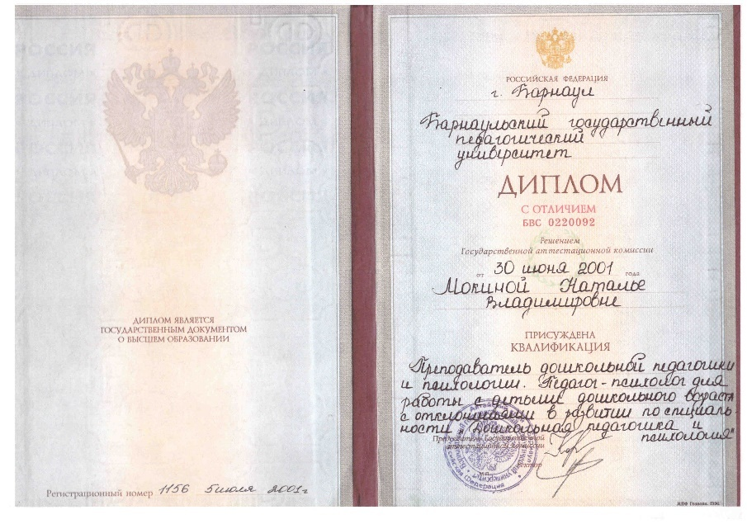
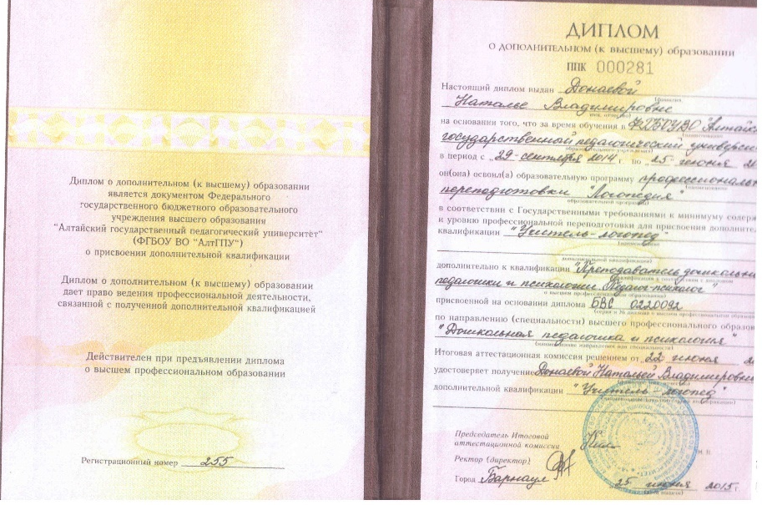
Образование
2001г. - окончила с отличием Барнаульский государственный педагогический университет (БГПУ).
2015г. – профессиональная переподготовка в Федеральном государственном бюджетном образовательном учреждении высшего образования «Алтайский государственный педагогический университет» (ФГБОУ ВО «АлтГПУ»).

Slide 3
Образование
Специальность: «Дошкольная педагогика и психология»
Квалификация: преподаватель дошкольной педагогики и психологии. Педагог психолог для работы с детьми дошкольного возраста с отклонениями в развитии;
«учитель-логопед».

Slide 4
Общий стаж работы: 20 лет Стаж работы в должности учителя-логопеда: 20 лет Квалификационная категория: высшая

Slide 5
Педагогическое кредо
«Жизнь – это, прежде всего любовь.
Научиться можно только тому, что любишь,
И понять можно только, что любишь.
Даниил Гранин

Slide 6
ЭССЕ
«Моё педагогическое убеждение»
…Всё начинается с любви: И озарение и работа,
Глаза цветов, глаза ребёнка - Всё начинается с любви.
Всё начинается с любви. С любви! Я это точно знаю.
Р. Рождественский.
У каждого человека наступает момент, когда надо определить свой дальнейший жизненны путь. Я сделала свой выбор ещё в школе и убеждаюсь в его правильности каждый день.
Что значит, для меня быть учителем-логопедом?
Логопед – это, прежде всего любовь к детям. В моей профессии сочетается мудрость педагогики, прозорливость психологии, милосердие медицины. В своей деятельности всегда руководствуюсь словами Рея Бредбери «Надо любить то, что вы делаете, надо делать то, что вы любите». Я дарю детям свою любовь, одновременно обучая их этому чувству. Каждый день с нетерпением жду встречи с моими ребятами. Каждый ребёнок требует к себе особого внимания и подхода, каждому надо протянуть руку помощи и принять его таким, какой он есть. Помогая детям преодолеть имеющиеся речевые нарушения, открывая им неограниченные возможности общения, социализации в меняющемся мире. Даже самый маленький успех моих воспитанников становится нашей большой победой! Я верю в каждого ребёнка! Терпеливо, шаг за шагом, приближаемся мы с ними к поставленной цели. Этот путь труден, а зачастую и долог, но обязательно завершается успехом.
Я всегда стараюсь строить доброжелательные, доверительные отношения с родителями. От их участия, от их кропотливого труда, от желания помочь своему ребенку, во многом зависит наш успех. Родители гордятся и радуются нашим победам. Считаю своей обязанностью выслушать, понять, успокоить каждого, а главное – вселить ему надежду на успех. Чтобы каждый из них обязательно верил в то, что всё получится, и эта вера передавалась детям.
Самое большое счастье для меня, слышать красивую и грамотную речь моих дошколят, осознавать, что моя работа является первой ступенькой в начале их жизненного пути. Из замкнутых, неуверенных, малообщительных, они превращаются в умелых собеседников со своими интересами и способностями.
Хороший логопед – это тесное сотрудничество и сопереживание в преодолении имеющихся трудностей.
Я надеюсь, что останусь в памяти своих воспитанников на всю жизнь добрым, ярким светом, когда-то направившим их на истинный жизненный путь!

Slide 7
Мои достижения
Наименование | Степень участия | Год
Членство в составе территориальной психолого-медико-педагогической комиссии | Постоянный специалист территориальной психолого-медико-педагогической комиссии Первомайского района | С 2005г.
Работа в экспертных группах | Эксперт аттестационной комиссии учителей-логопедов Первомайского района | С 2014г.
Членство в учебно-методических объединениях | Руководитель муниципального методического объединения учителей-логопедов Первомайского района | С 2017г.
Участие в профессиональных сообществах | Участник сообщества мобильный педагог | С 2018г.
Участие в профессиональных проектах | Консультант - регионального проекта консультирования и поддержки семей, имеющих детей, в Алтайском крае. | С 2019г.

Slide 8
Мои достижения
Наименование | Результат | Год
Участие в конкурсах профессионального мастерства | Лауреат I степени краевого конкурса психолого-педагогических программ | 2017г.
 | Лауреат I степени краевого конкурса психолого-педагогических программ | 2019г.
 | Участник краевого конкурса лучших педагогических практик в сфере общего образования «Учим круто 22» | 2020г.
 | Призёр Всероссийского сетевого конкурса «Методические разработка в образовательном процессе» | 2020г.
 | Участник всероссийского конкурса имени Л.В. Выготского в номинации «Непрерывность» | 2021г.
Наличие печатных изданий, публикаций | Публикация психолого-педагогической программы коррекционного курса «Сенсорное развитие» в сборнике программ, лауреатов краевого конкурса психолого-педагогических программ, Барнаул | 2017г.
 | Публикация психолого-педагогической программы коррекционного курса «Предметно-практические действия» в сборнике программ, лауреатов краевого конкурса психолого-педагогических программ, Барнаул https://ppms22.ru/upload/medialibrary/bd3/spisok_lauretov.pdf | 2019г.
 | Публикация статьи «Значение разработки программ коррекционных курсов для обучающихся с ТМНР в рамках общеобразовательного учреждения.», в рамках Конференции «Инклюзивное образование в сфере культуры» | 2021г.

Slide 9
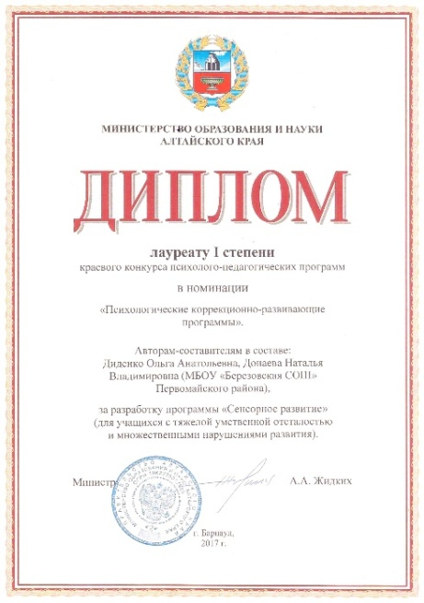
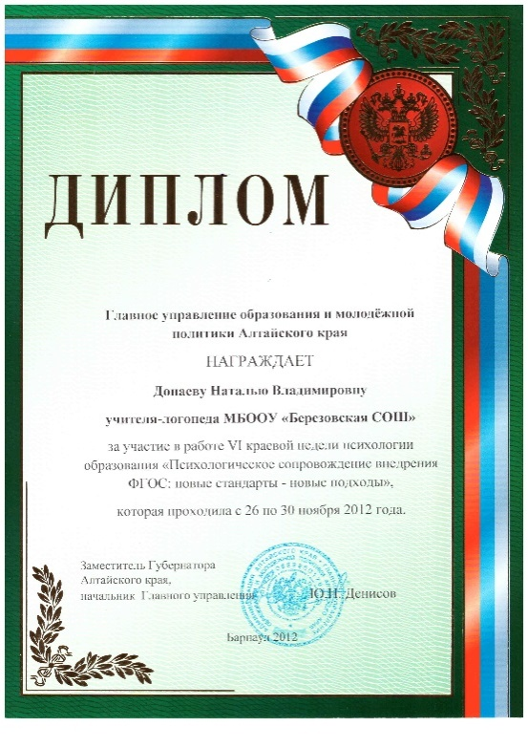
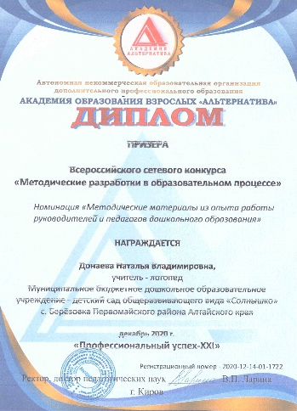
Мои достижения
ДИПЛОМЫ

Slide 10
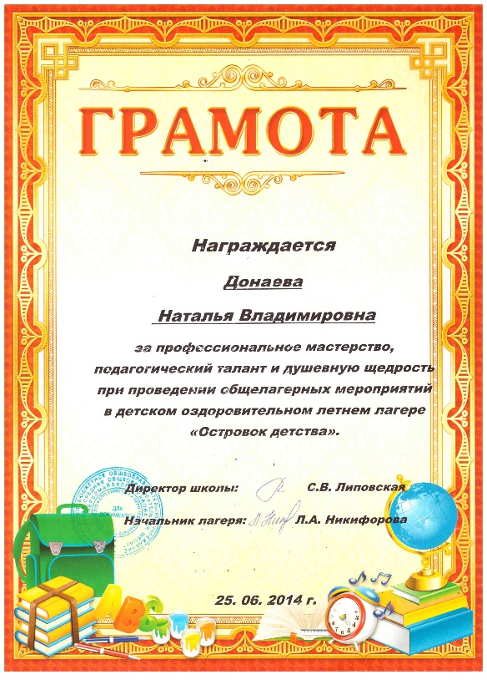
Мои Награды
ГРАМОТЫ И БЛАГОДАРСТВЕННЫЕ ПИСЬМА

Slide 11
РАСПРОСТРАНЕНИЕ ОПЫТА
Результат | Год
Презентация психолого-педагогической программы коррекционного курса «по теме «Модель психолог-педагогического сопровождения детей с ОВЗ в Инклюзивном образовании» | совместное краевое методическое объединение педагогов психологов, учителей-логопедов и дефектологов 2019г.
Представление педагогического опыта по теме «Взаимодействие специалистов дошкольного образования и школы при адаптации первоклассников» | краевое методическое учителей-логопедов 2019г.
Представление педагогического опыта по теме «Родительская гостиная» «Лабиринты детства» | летняя школа «мобильных педагогов» «Образовательный челлендж» 2019г.
Представление педагогического опыта по теме «Преемственность в работе учителей-логопедов ДОУ и школы в рамках реализации ФГОС дошкольного и начального школьного образования» | летняя школа учителей-логопедов 2019г.

Slide 12
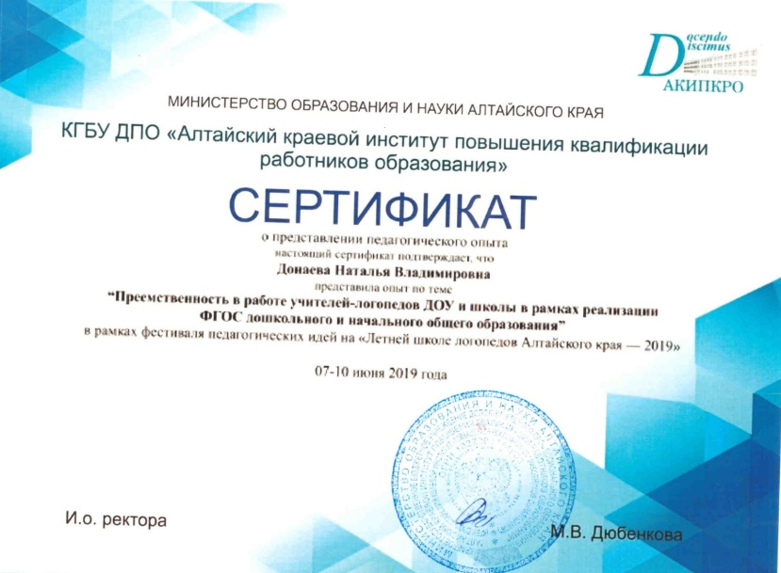
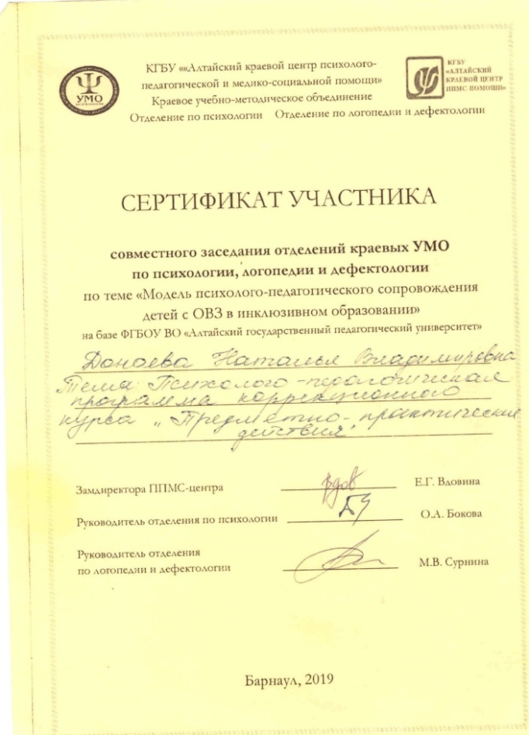
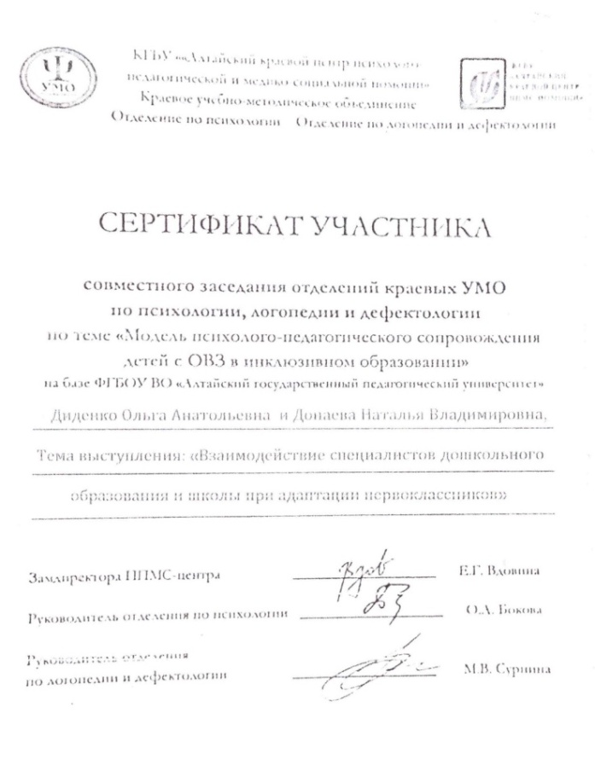
РАСПРОСТРАНЕНИЕ ОПЫТА

Slide 13
ПОВЫШЕНИЕ КВАЛИФИКАЦИИ
Год | Тема | Количество часов | Место обучения
2012г. | «Совершенствование содержания и технологий коррекционно-развивающего образования в условиях ФГОС» | 72 | КГБУ ДПО «Алтайский краевой институт повышения квалификации работников образования»
2015г. | «Организация инклюзивного образования детей-инвалидов, детей с ОВЗ в образовательных организациях» | 72 | ГБОУ ВО город а Москвы «Московский государственный педагогический университет»
2016г. | «Организация педагогического мониторинга освоения детьми образовательной программы и анализ коррекционно-развивающей работы» | 32 | КГБУ ДПО «Алтайский краевой институт повышения квалификации работников образования»
2017г. | Инклюзивное образование «Все дети разные» в рамках проекта «Сибирская инициатива по инклюзии – построение местных партнерств для развития инклюзии детей с ОВЗ в Сибири» |  | КРМОО Центр «Сотрудничество» (Россия) и Благотворительная организация «ХелпПорм) (Великобритания)

Slide 14
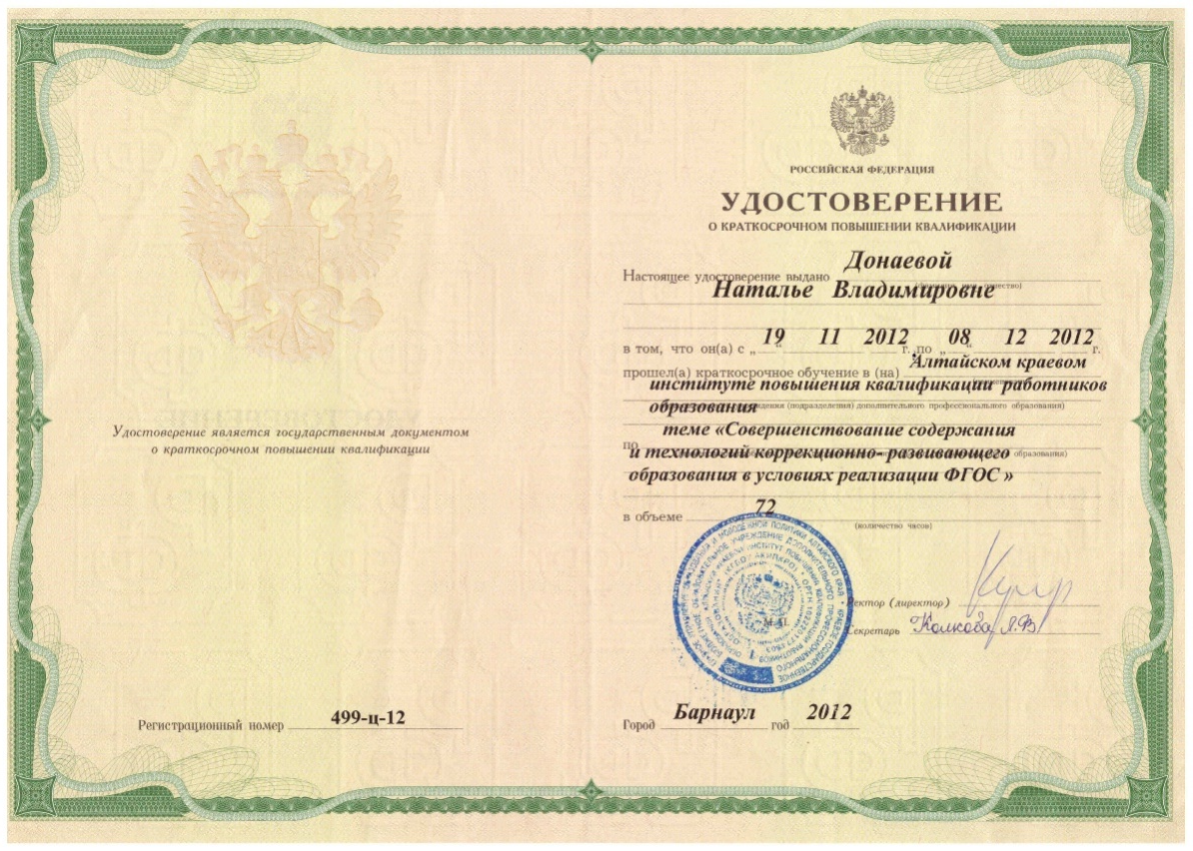
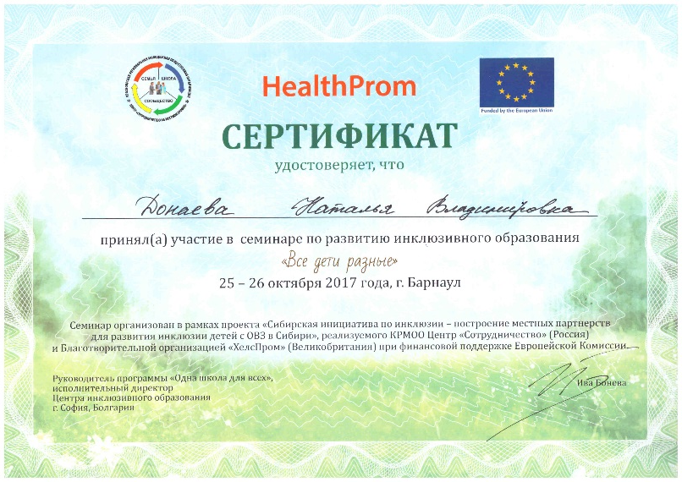
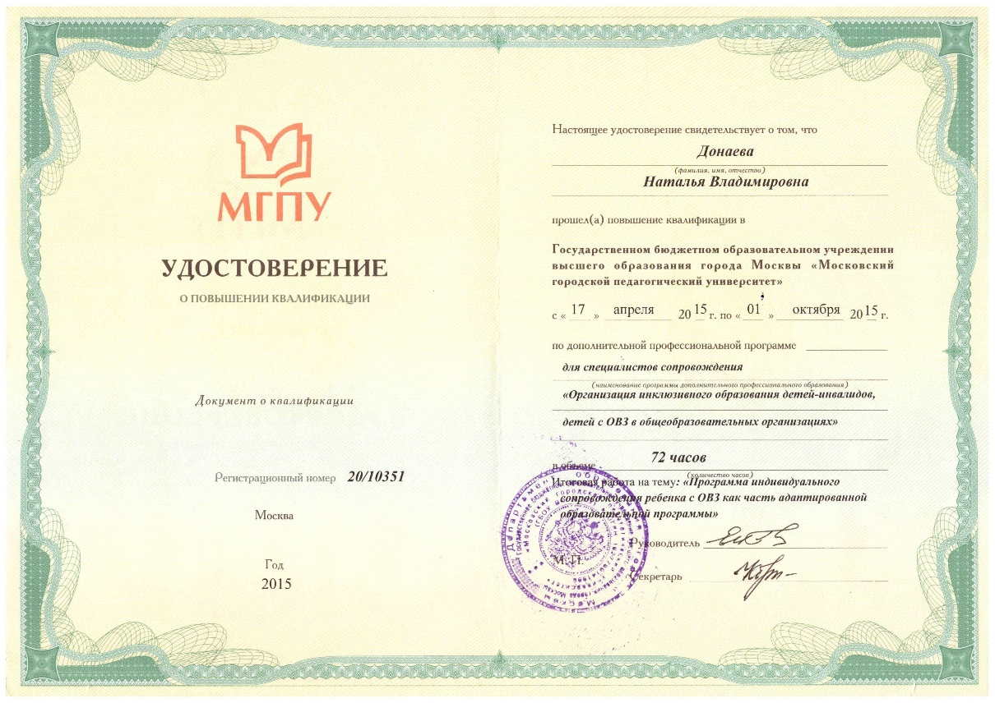
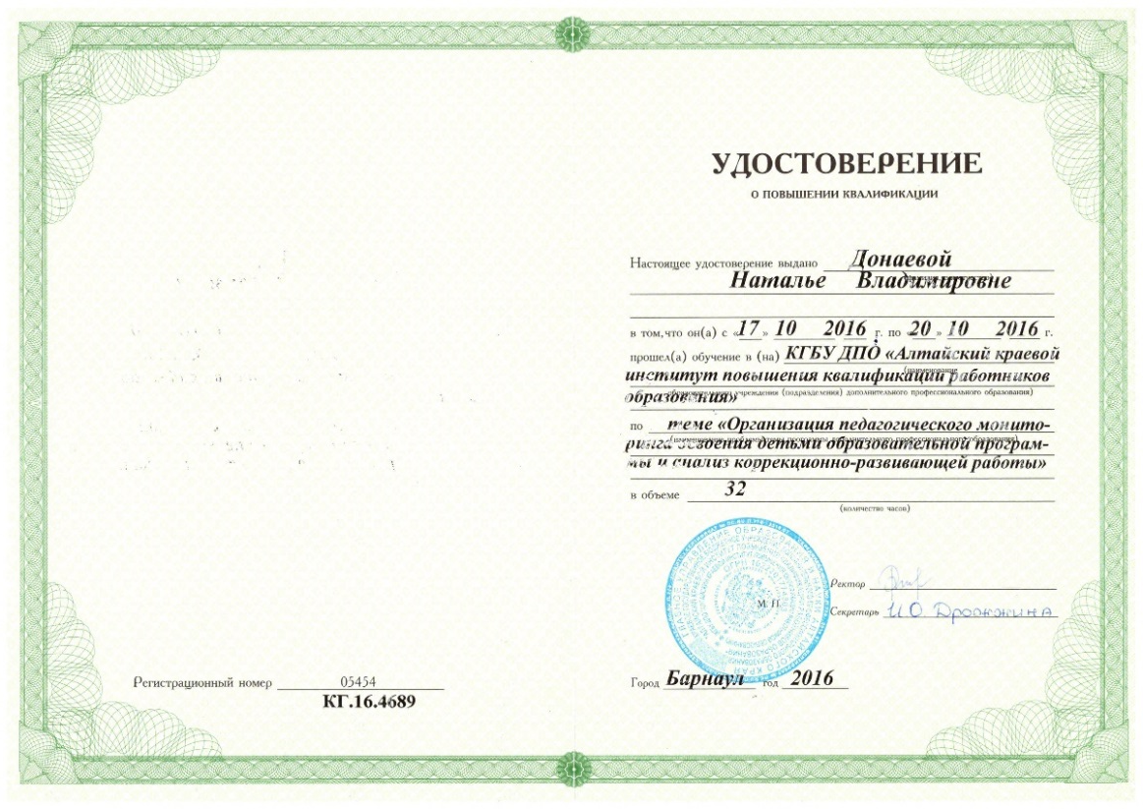
ПОВЫШЕНИЕ КВАЛИФИКАЦИИ

Slide 15
ПОВЫШЕНИЕ КВАЛИФИКАЦИИ
Год | Тема | Количество часов | Место обучения
2018г. | курсу «как научить учиться: эмоциональное развитие и современный подход в образовании».
2018г. | «Современные образовательные технологии как средство повышения профессиональных компетенций педагогов». | 36 | КГБУ ДПО «Алтайский краевой институт повышения квалификации работников образования»
2018г. | «Адаптированные образовательные программы дошкольного образования: проектирование и алгоритм реализации» | 72 | ОГАУ ДПО «Институт развития образования Ивановской области»
2018г. | «Правила оказания первой медицинской помощи» | 40 | АНО ДПО» Сибирский институт государственного и муниципального управления»

Slide 16
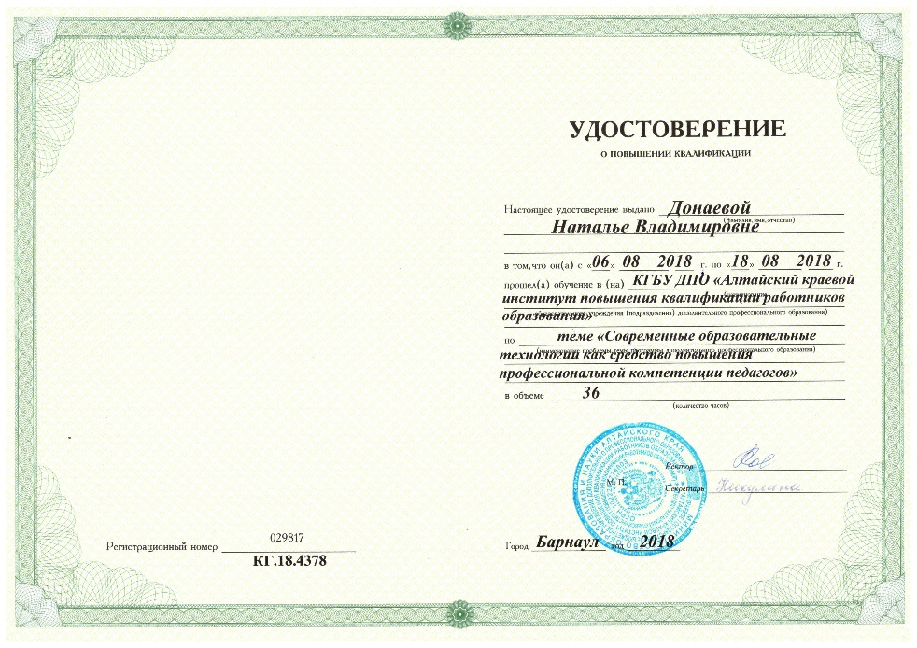
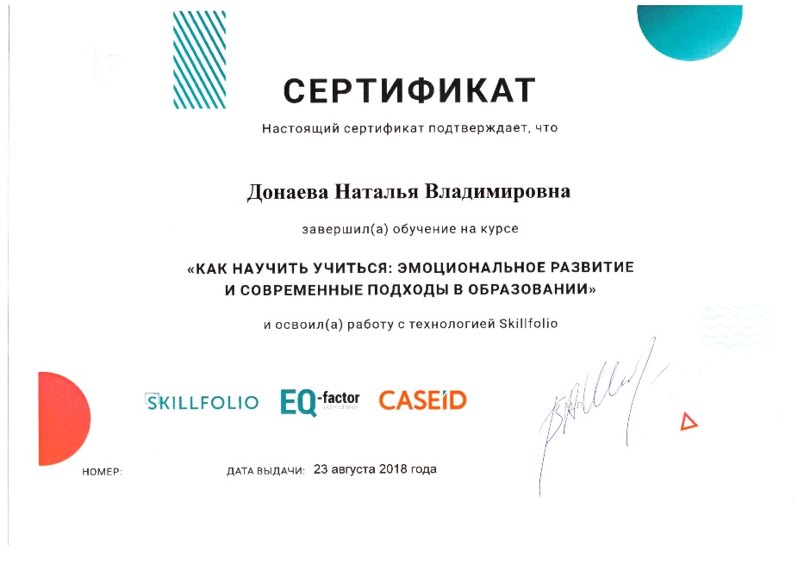
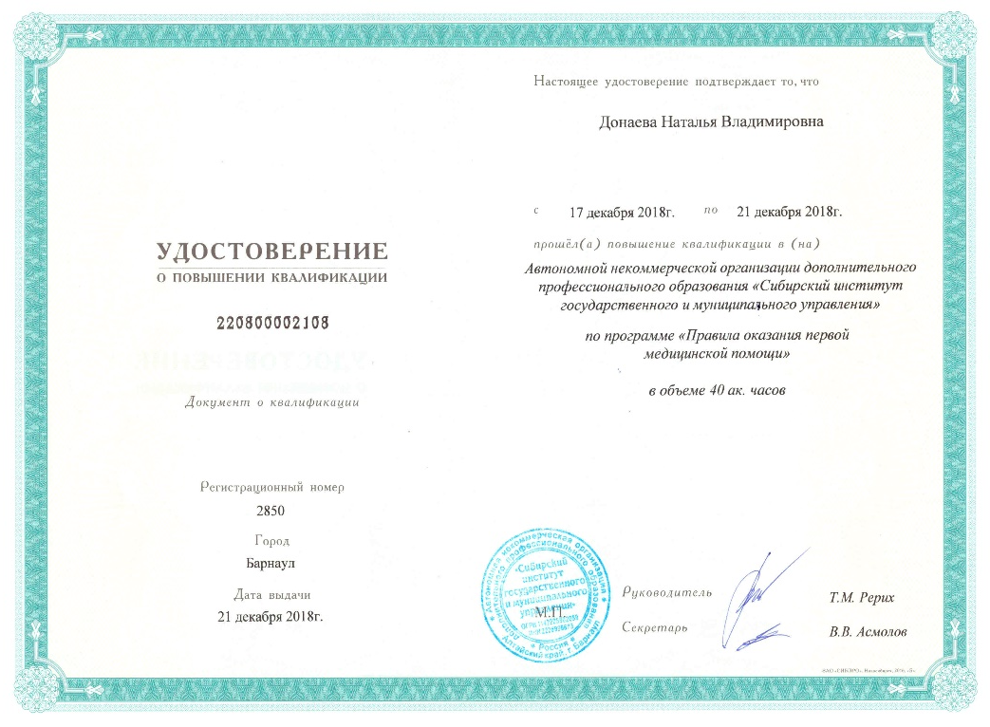
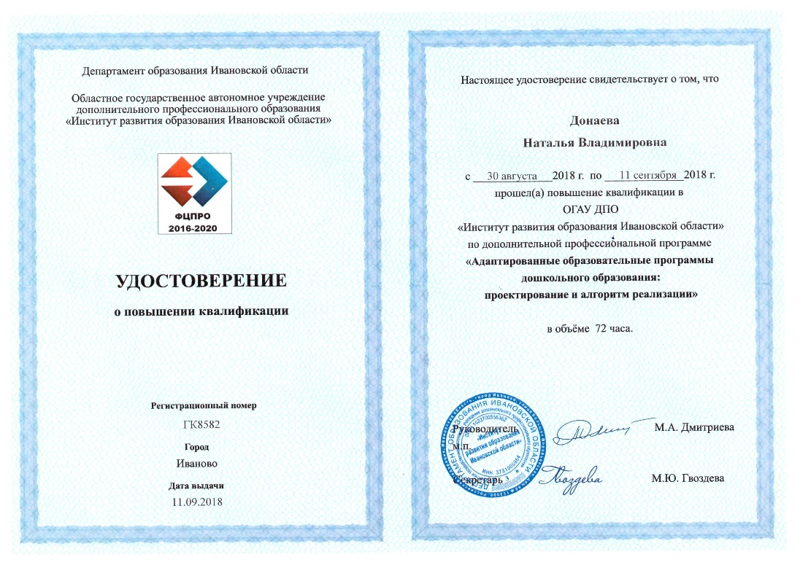
ПОВЫШЕНИЕ КВАЛИФИКАЦИИ

Slide 17
ПОВЫШЕНИЕ КВАЛИФИКАЦИИ
Год | Тема | Количество часов | Место обучения
2019г | «Современные Подходы к организации и содержанию программ логопедической помощи для детей с нарушениями речи». | 32 | КГБУ ДПО «Алтайский краевой институт повышения квалификации работников образования»
2020г | «Навигация, консультирование родителей, воспитывающих детей с разными образовательными потребностями, и оказания им информационно-методической помощи» | 72 | КГБУ «Алтайский краевой центр психолого-педагогического и медико-социальной помощи»
2021г. | «Обеспечение доступности логопедического сопровождения детей с нарушениями речи на основе применения дистанционных образовательных технологий (ДОТ)» | 32 | КАУ ДПО «Алтайский институт развития образования имени Адриана Митрофановича Топорова»

Slide 18
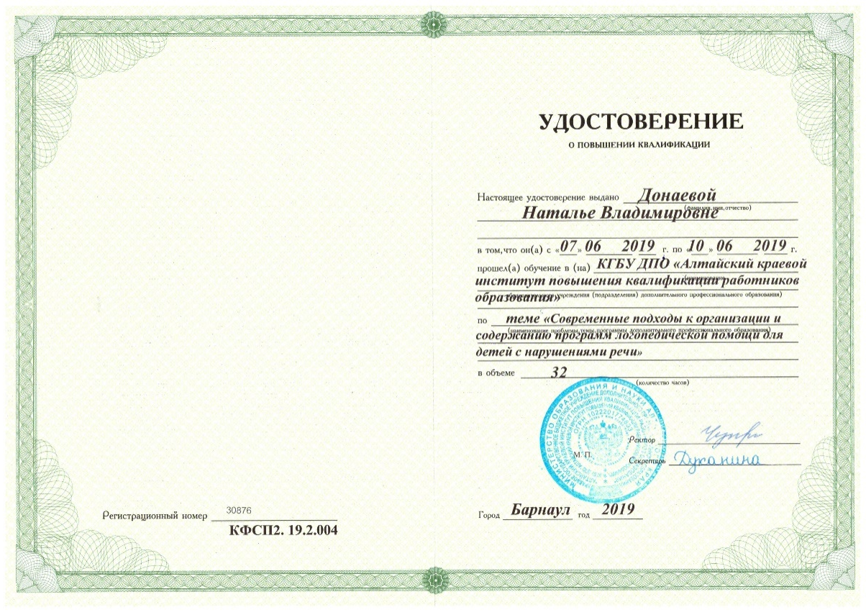
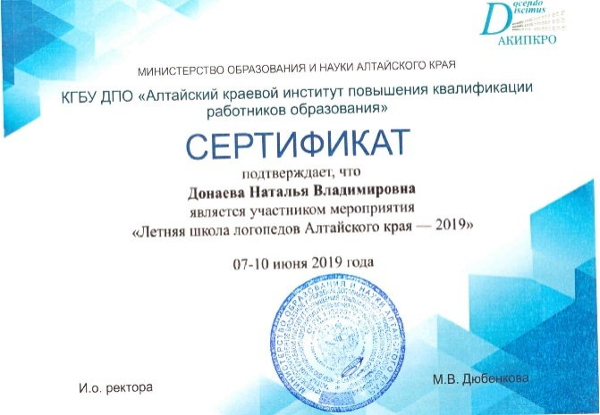
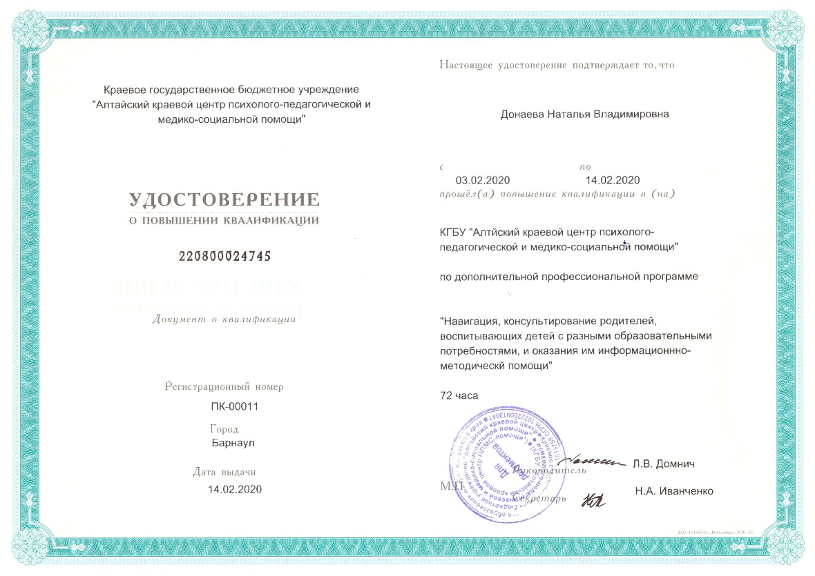
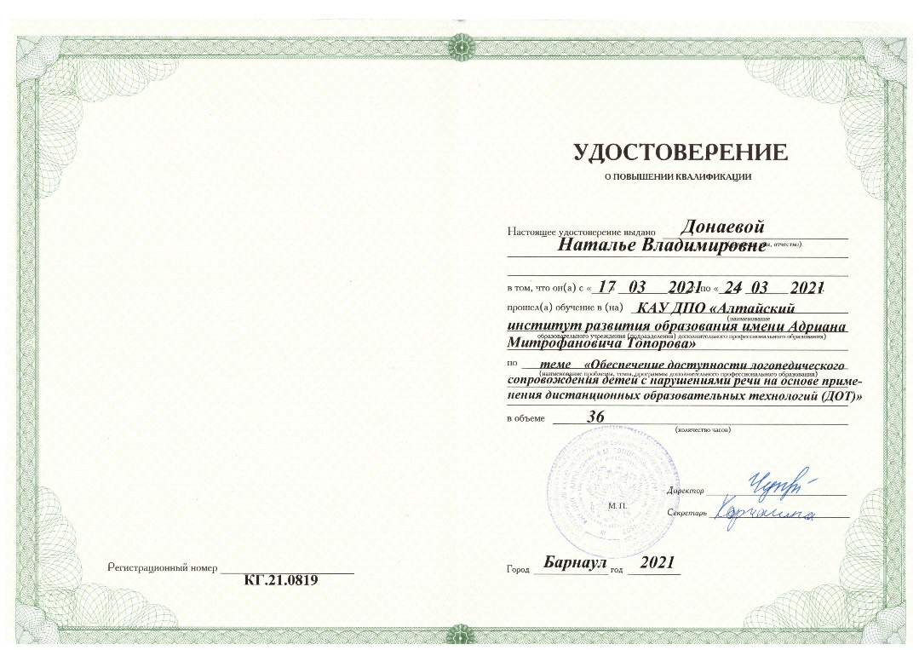
ПОВЫШЕНИЕ КВАЛИФИКАЦИИ

Slide 19
Коррекционная работа
Использование современных образовательных технологий и методик в логопедической работе

Slide 20
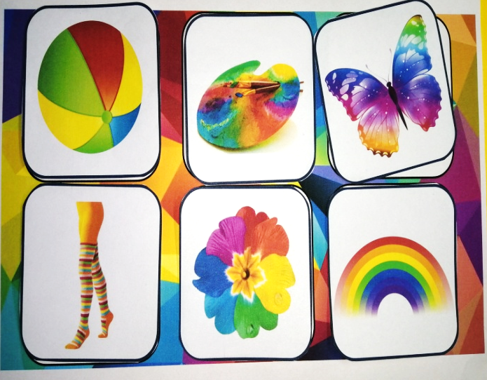
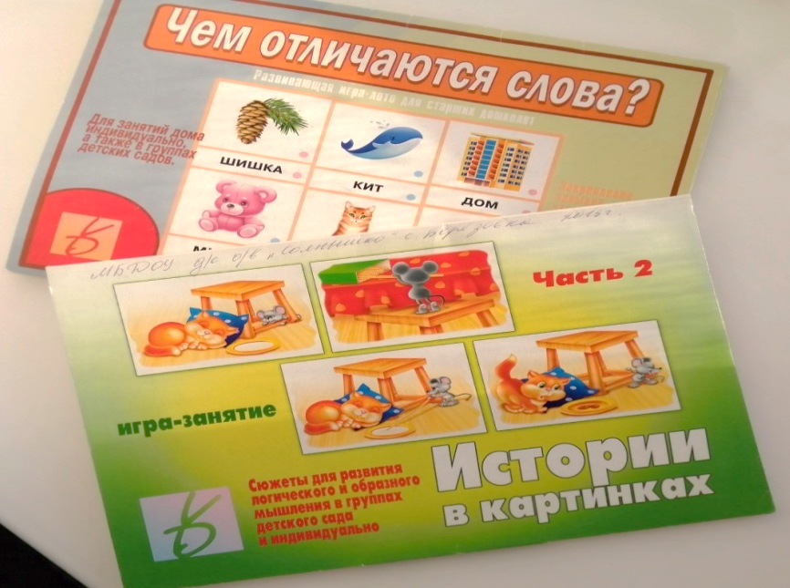
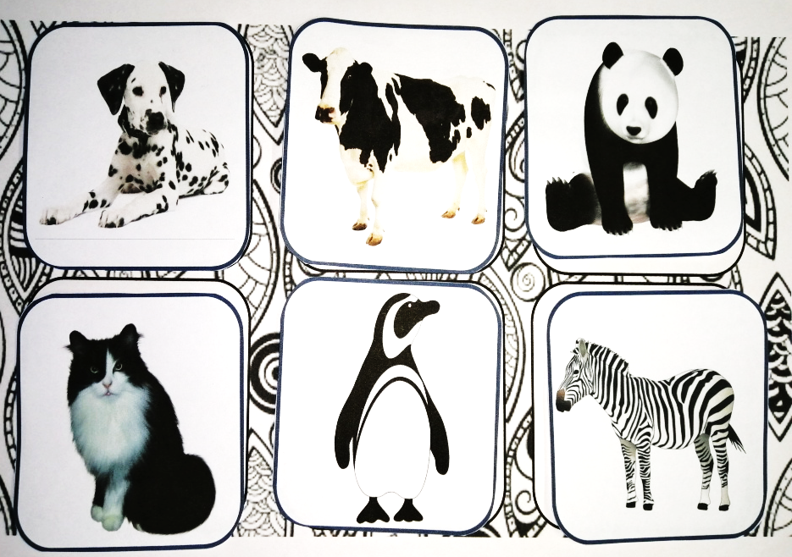
От Простого к сложному учимся замечать и выделять характерные признаки предметов

Slide 21
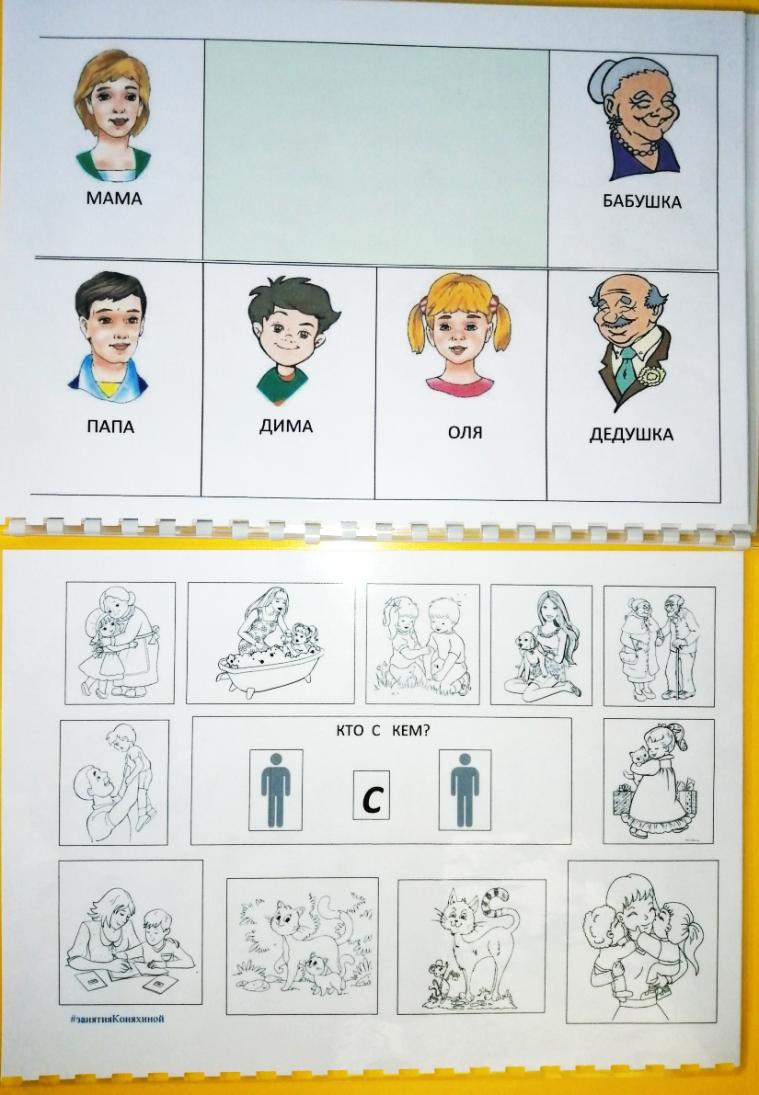
Составление предложений конструктор фраз

Slide 22
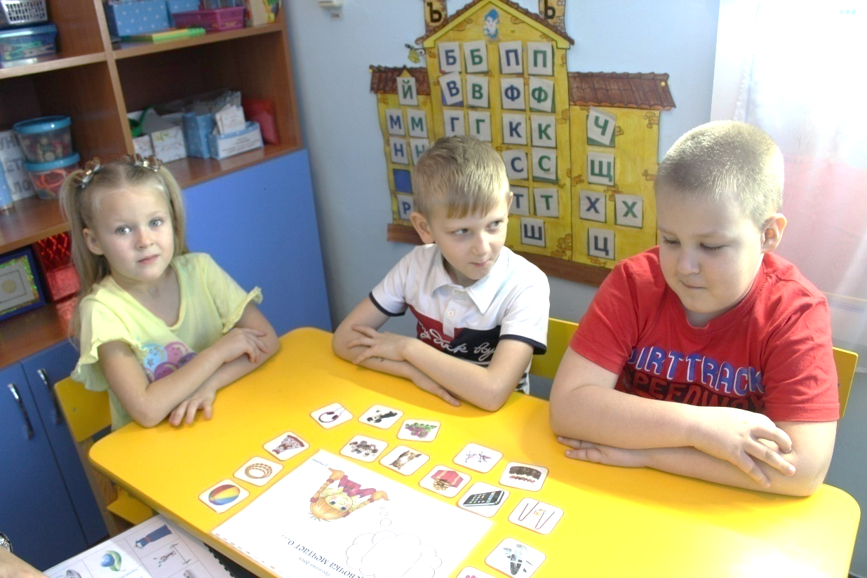
Составление предложений конструктор фраз «Подари Букет»

Slide 23
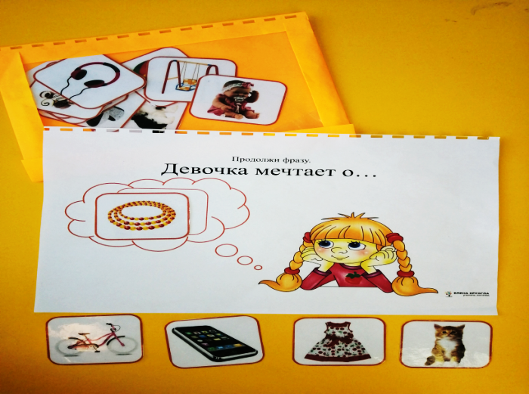
Составление предложений конструктор фраз «О чём мечтаем»

Slide 24
грамматический строй «Такие разные падежи»

Slide 25
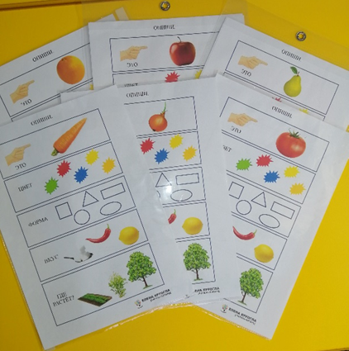
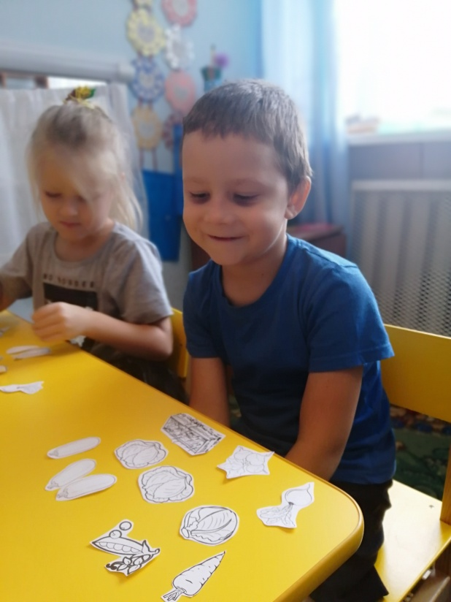
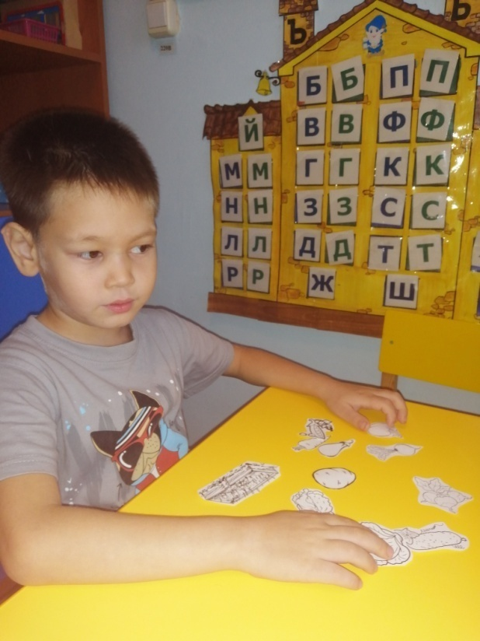
Применение мнемотехник в составлении описательного рассказа

Slide 26
артикуляционная гимнастика совмещенная с нейрогимнастикой

Slide 27
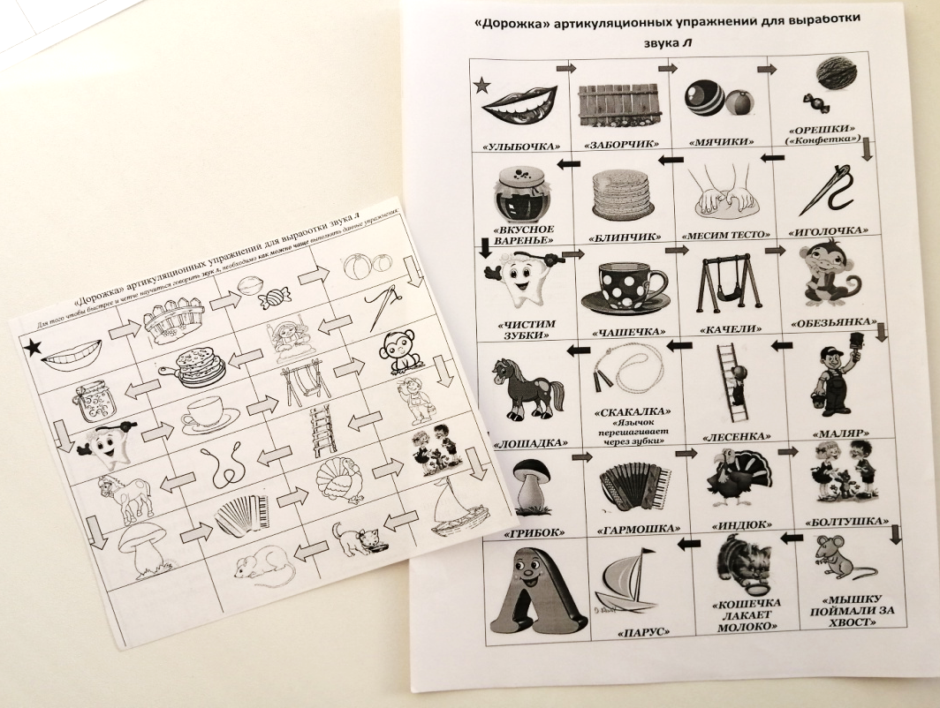
Артикуляция и Звукопроизношение с применением схематических изображений

Slide 28
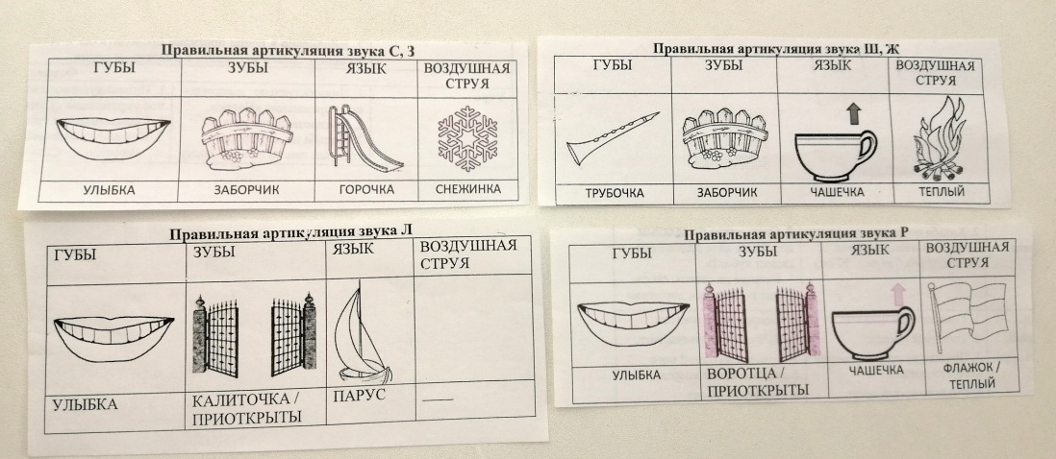
Артикуляция и Звукопроизношение с применением схематических изображений

Slide 29
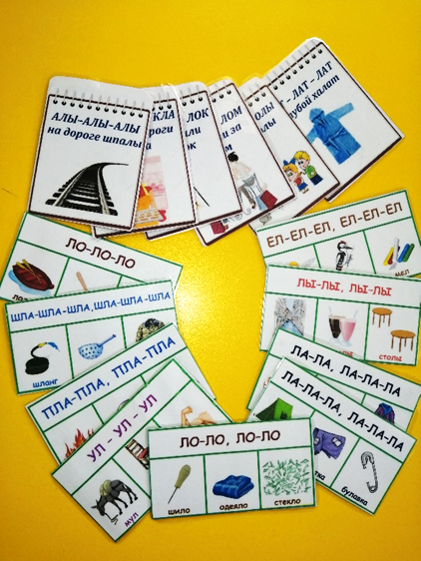
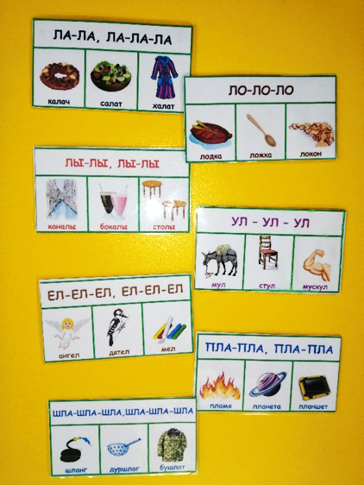
Звукопроизношение карточки-чистоговорки для лэпбука

Slide 30
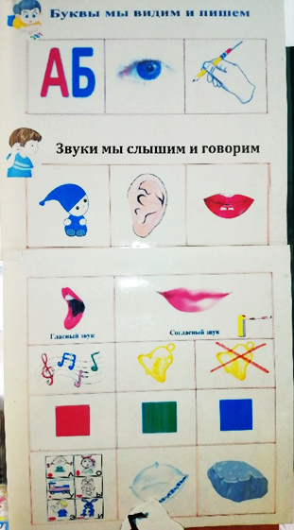
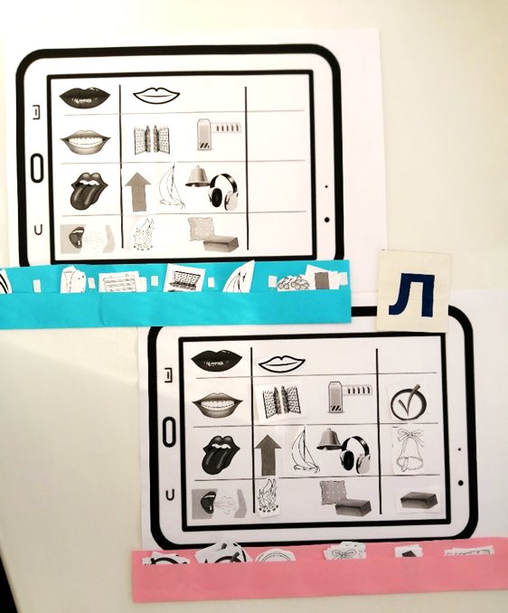
Звукопроизношение Звуковая сторона речи пособие «артикуляционный (звуковой) планшет»

Slide 31
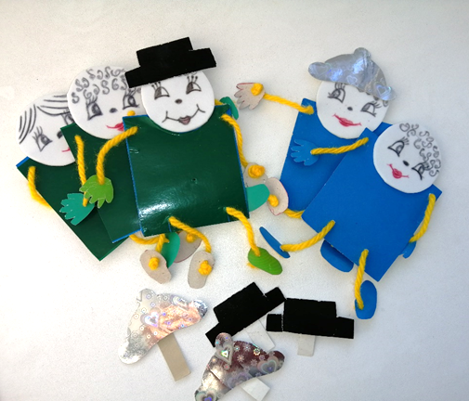
Звуковая сторона речи Пособие «звуковые человечки»

Slide 32
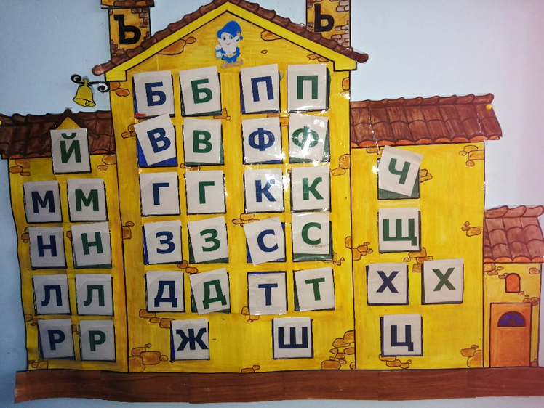
Звуковая сторона речи Пособие «звуковые домики»

Slide 33
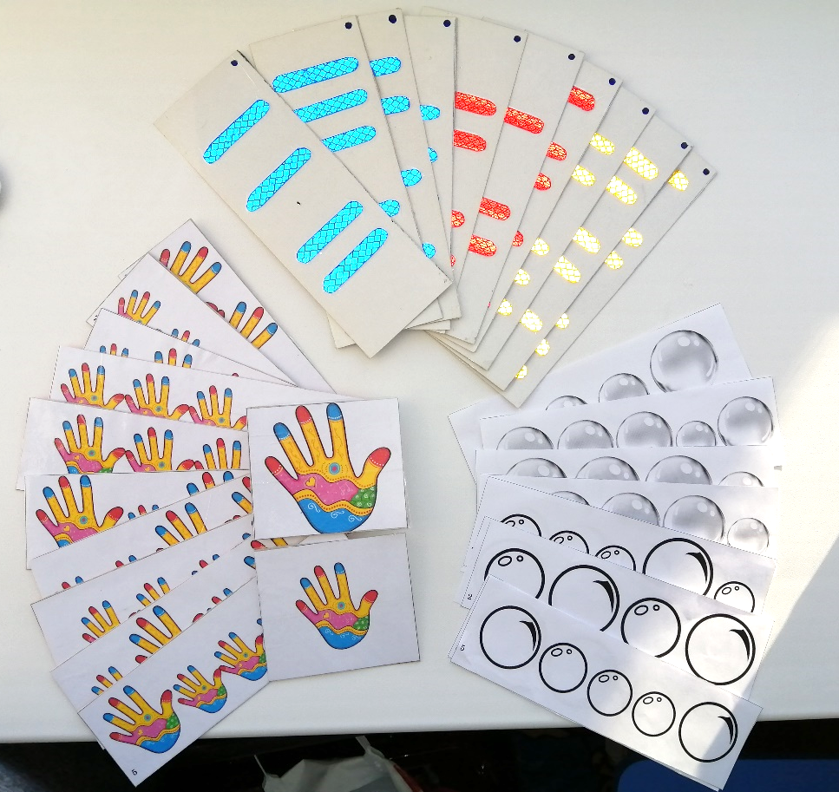
Развитие темпо ритмической стороны речи

Slide 34
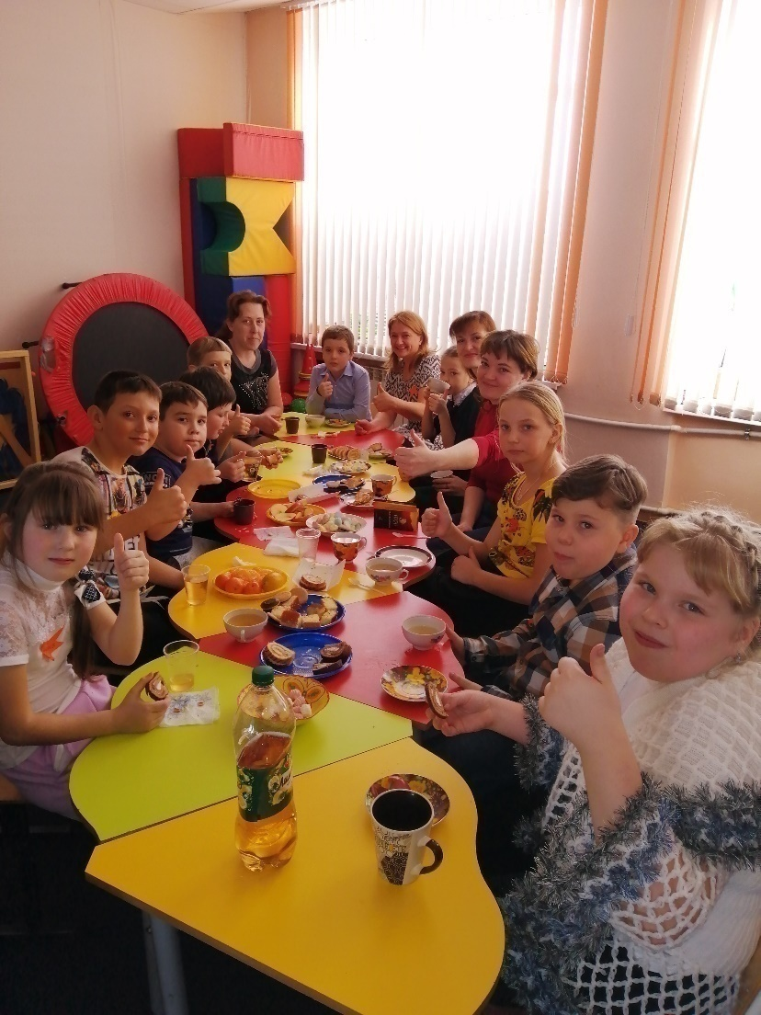
Саморазвитие

Slide 35
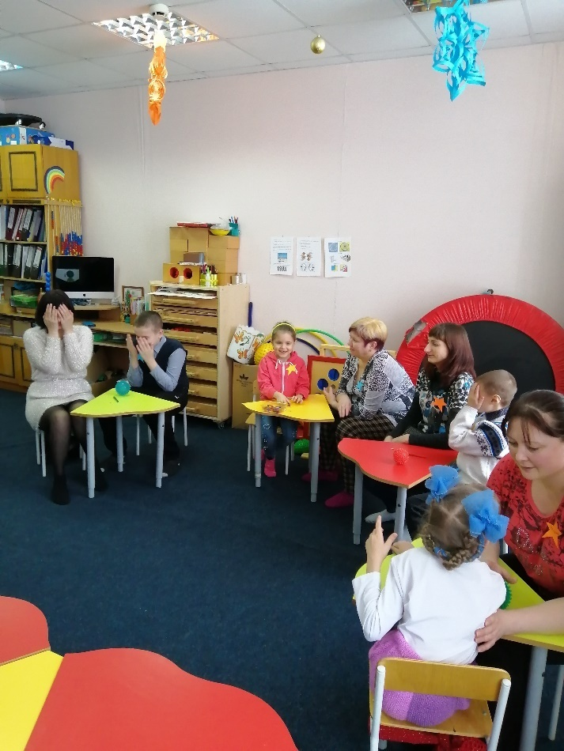
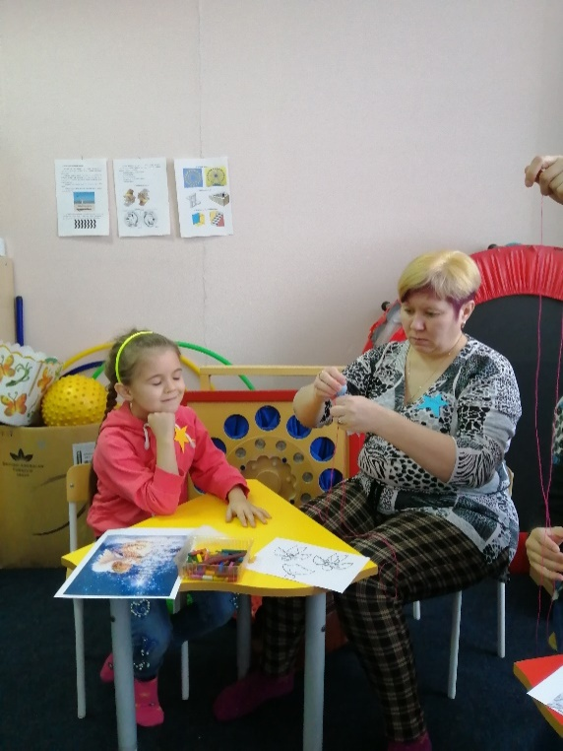
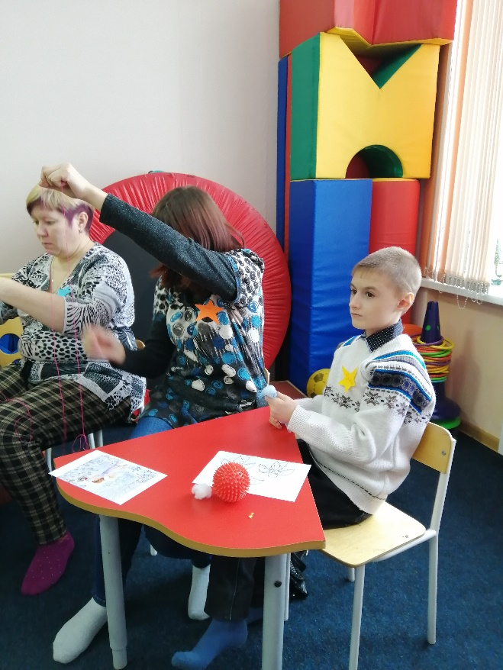
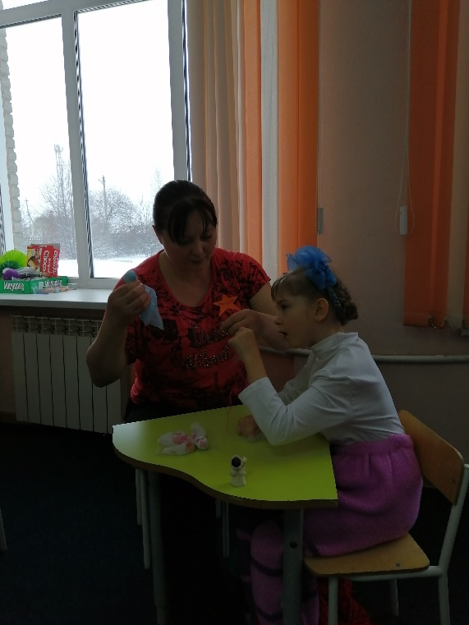
Проведённые Мероприятия
Мастер-класс
для детей инвалидов и их родителей
«Рождественский ангел»
2020г.

Slide 36
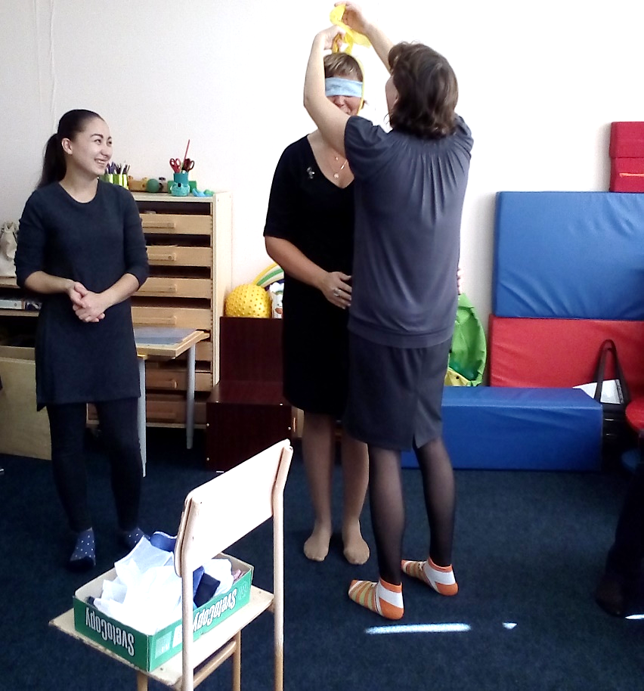
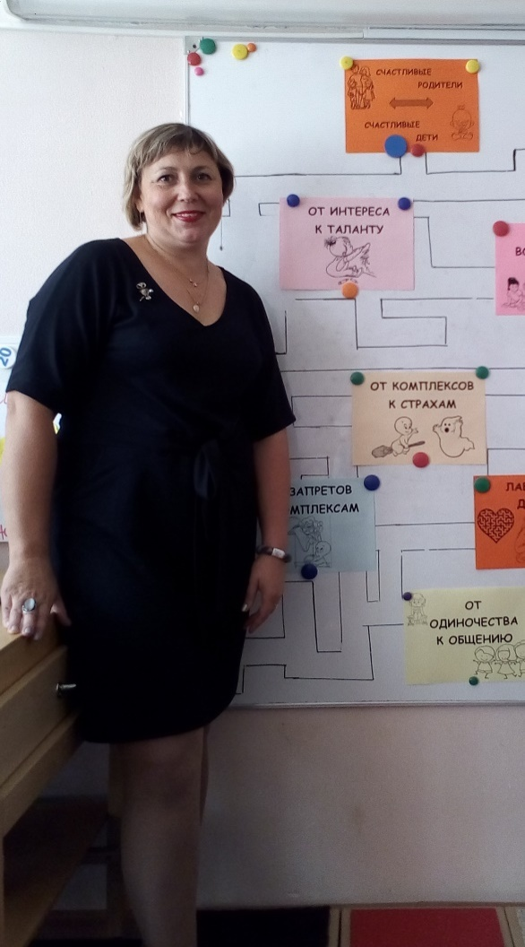
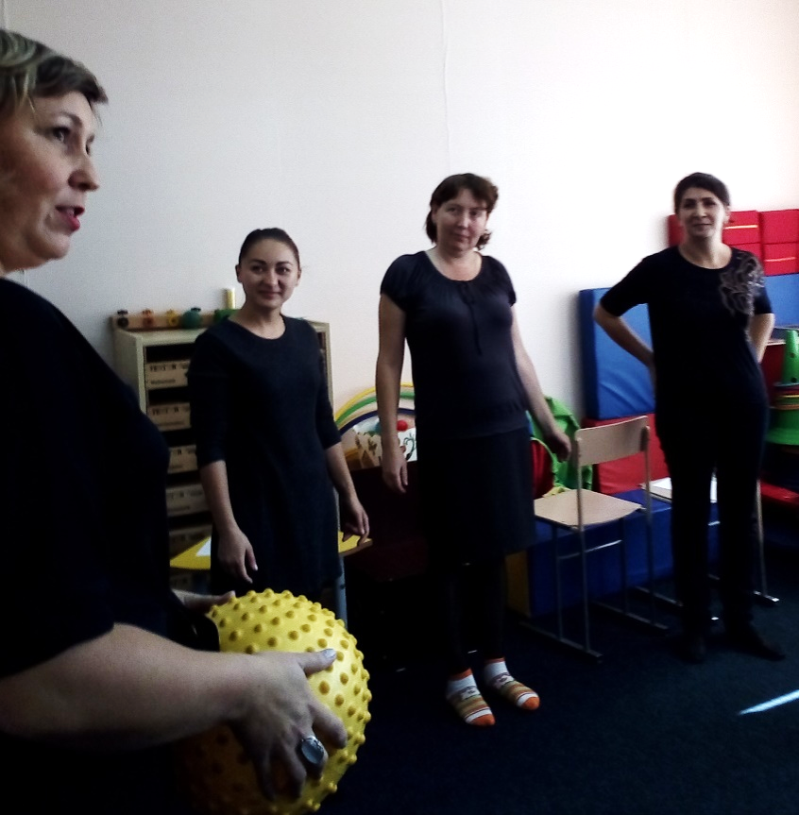
Проведённые Мероприятия
День
открытых дверей
родительская гостиная
«Лабиринты детства»
2018г.

Slide 37
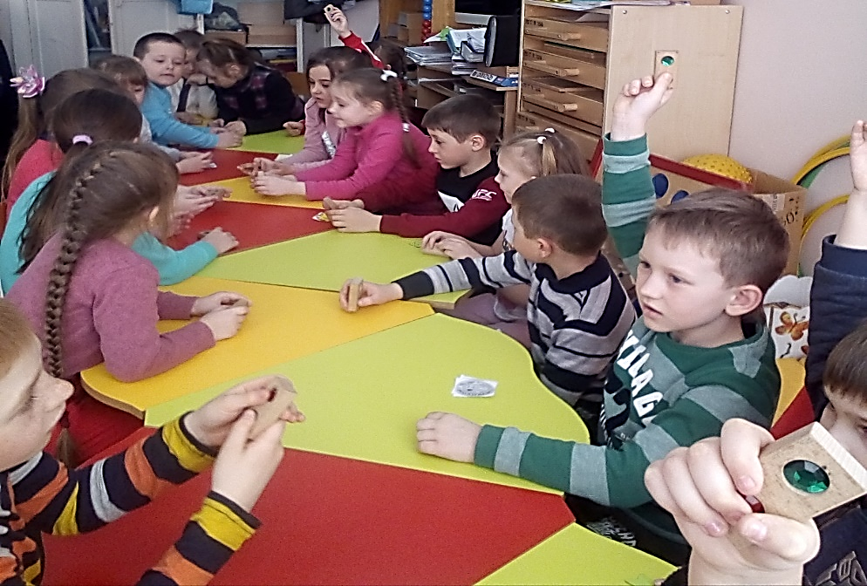
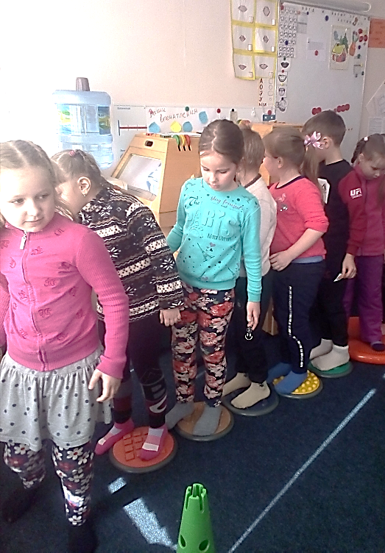
Проведённые Мероприятия
КВЕСТ
для дошкольников «Школьная страна»
2019г.

